Slide 1

BAZĂ DE DATE MAGAZIN ONLINE
Proiect realizat de:
Petraru Andreea-Roberta
Tun Claudia-Gabriela

Slide 2
INTRODUCERE
Firma (noastră) se ocupă cu comercializarea online a produselor cosmetice.
Fiecare produs este afișat pe site în funcție de categoria din care face parte (ex: cremă față, cremă ochi, balsam de buze etc.).
Pentru fiecare produs ne interesează un preț unitar standard care este afișat pe site.
Produsele pe care le comercializăm sunt vândute doar persoanelor fizice.

Slide 3
OBSERVAȚII
Pentru următoarele tabele avem specificațiile:
Produs:
prețul înregistrat este cel inițial (fără aplicarea vreo unei reduceri);
DATĂ_schimbare este data în care a fost modificat ultima dată produsul sau datele despre acesta;
Categorie:
ORDINE_categorie reprezintă ordinea de afișare a categoriilor pe site, sunt afișate prima dată categoriile-părinte iar apoi, cele copil;
RatăTaxă:
ORDINE_taxă: ordinea în care se aplică taxele asupra prețului (mai întâi TVA, apoi taxele de import/export);

Slide 4
OBSERVAȚII
Producător:
CUI_producător: codul unic de înregistrare a fiecărei firme care ne furnizează marfă (în cazul excepțional în care două firme pot avea același nume);
ProduseÎnCoș:
CANTITATEA este numărul de produse totale aflate în coș la un moment dat pentru un client;
Recenzii:
RATING_recenzie este numărul de steluțe (punctaj) oferit de către vizitatorii site-ului unui produs;
CONȚINUT_recenzie: textul postat de un client despre un produs, doar dacă a alocat un punctaj acelui produs;

Slide 5
OBSERVAȚII
ProduseComandate:
PREȚ_produs: prețul final al produsului comandat după aplicarea reducerilor;
Comandă:
SUMĂ_totală: suma prețurilor produselor din comanda curentă la care se adaugă taxele;
METODĂ_plată: modul de efectuare a plății (numerar la livrare sau transfer bancar);
ModificareStatus:
DATĂ_modificare_status: data la care s-a schimbat statusul comenzii (DESCRIERE_status: comandă plasată, comandă în procesare, comandă în depozitul curierului, comandă la curier, comanda livrată).

Slide 6
SPECIFICAȚII
ProduseÎnCoș: se înregistrează cantitatea de produse care este momentan în coș pentru fiecare client.
ProduseComandate: un produs poate fi comandat de mai mulți clienți în cadrul mai multor comenzi, înregistrându-se prețul(cu reducerile deja calculate dacă la comandă au fost aplicate) și cantitatea comandată din fiecare produs.
ModificareStatus: o comandă va avea mai multe modificări de status la momente diferite.
Recenzii: un client poate lăsa mai multe recenzii la momente diferite, fie la același produs, fie la produse diferite.
Adresă: două comenzi pentru același client pot avea adrese diferite (ex: domiciliu și servici).
Un produs poate fi inclus într-o singură categorie.
O categorie de produse poate face parte din o altă categorie, numită categorie-părinte(ex. Produse de îngrijire personală fac parte din categoria-părinte, Unisex)

Slide 7




GRAFUL DEPENDENȚELOR
PROCENT_preț
NUME_taxă
DESCRIERE_taxă
ORDINE_taxă
PROCENT_taxă
DATĂ_început
DATĂ_sfârșit
IMAGINE
COD_HTML
NUME_producător
CUI_producător
ID_taxă
ID_rată
ID_reducere
ID_imagine
ID_producător
ID_categorie_parinte
ID_coș
CANTITATE_în_coș
ID_categorie
DATĂ_adăugare
ID_produs
NUME_categorie
IMAGINE_categorie
ORDINE_categorie
DATA_modificare_status
ID_categorie
ID_status_coș
DESCRIERE_status_coș
NUME_produs
URL_produs
DATĂ_intrare
ID_comandă
DATĂ_schimbare
DESCRIERE_produs
CANTITATE_produse_comandate
DESCRIERE_status_coș
ID_recenzie
RATING_recenzie
PREȚ_produs
DATĂ_comandă
METODĂ_plată
SUMĂ_totală
ID_client
NR_TEL_client
CONȚINUT_recenzie
ID_recenzie
EMAIL_client
NUME_client
PAROLĂ_client
PRENUME_client
DATĂ_naștere_client
DATĂ_modificare_status
STRADĂ_adresă
ID_adresă
DESCRIERE_status
ID_status_comandă
ID_cod_poștal
NUMAR_cod
NUMĂR_adresă
DESCRIERE_comandă
ID_oraș
ID_județ
ID_țară
NUME_oraș
NUME_județ
NUME_țară

Slide 8
TABELE
Produs:
ID_produs (PK)
NUME_produs
DESCRIERE_produs
PRET_produs
URL_produs
DATA_intrare
DATA_schimbare
ID_taxa (FK)
ID_producator (FK)
ID_categorie (FK)
Comenzi:
ID_comanda (PK)
ID_client (FK)
ID_adresa (FK)
DATA_comanda
SUMA_totala
METODA_plata

Slide 9
TABELE
Producator:
ID_producator (PK)
NUME_producator
CUI_producator
TipTaxe:
ID_taxa (PK)
NUME_taxa
DESCRIERE_taxa

Slide 10
TABELE
RataTaxa:
ID_rata (PK)
ID_taxa (FK)
ORDINE_taxa
VALOARE_taxa
ImagineProdus:
ID_imagine (PK)
ID_produs (FK)
Imagine
COD_HTML

Slide 11
TABELE
Reduceri:
ID_reducere (PK)
ID_produs (FK)
PROCENT_pret
DATA_inceput
DATA_sfarsit
Categorie:
ID_categorie (PK)
NUME_categorie
IMAGINE_categorie
ORDINE_categorie
ID_categorie_parinte (FK)

Slide 12
TABELE
Clienti:
ID_client (PK)
NUME_client
PRENUME_client
EMAIL_client
NR_TEL_client
DATA_NAST_client
PAROLA_cont
StatusCos:
ID_STATUS_cos (PK)
DESCRIERE_status
Cos:
ID_cos (PK)
ID_client (FK)
DATA_adaugare
ID_STATUS_cos (FK)

Slide 13
TABELE
ProduseInCos:
ID_cos (FK)
ID_produs (FK)
CANTITATE
StatusComenzi:
ID_STATUS_comanda (PK)
DESCRIERE_status_comanda

Slide 14
TABELE
Orase:
ID_oras (PK)
NUME_oras
Judete:
ID_judet (PK)
NUME_judet
Tari:
ID_tara (PK)
NUME_tara

Slide 15
TABELE
CodPostal:
ID_cod_postal (PK)
ID_oras (FK)
ID_judet (FK)
ID_tara (FK)
NUMAR_cod
Adrese:
ID_adresa (PK)
STRADA_adresa
NR_adresa
ID_cod_postal (FK)
ID_client (FK)

Slide 16
TABELE
ModificareStatus:
ID_comanda (FK)
ID_status_comanda (FK)
DATA_modificare_status
DESCRIERE_status
ProduseComandate:
ID_comanda (FK)
ID_produs (FK)
PRET_produs
CANTITATE

Slide 17
TABELE
Recenzii:
ID_recenzie (PK)
ID_client (FK)
ID_produs (FK)
RATING_recenzie
CONTINUT_recenzie
DATA_recenzie
ModificareStatusCos:
ID_status_cos (FK)
ID_cos (FK)
DATA_modificare_status
DESCRIERE_status_cos

Slide 18
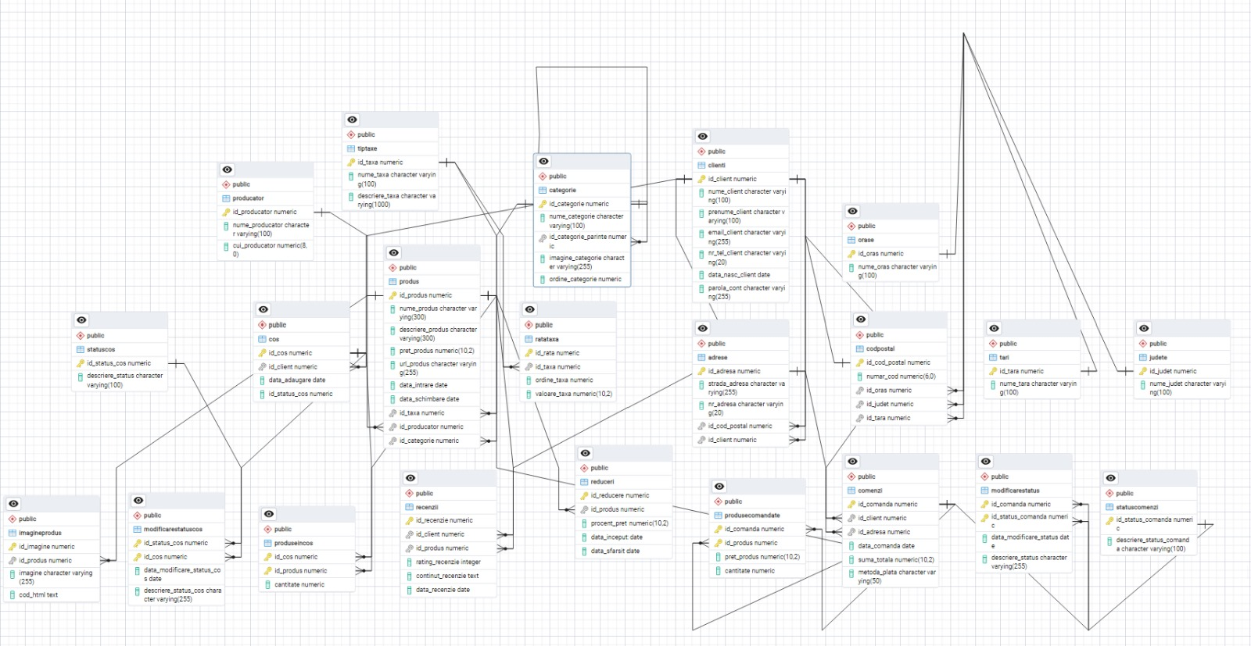
SCHEMA ERD

Slide 19
3. Care este clientul/ clientii cu cea mai mare valoare totală a comenzilor?
SELECT
c.ID_client,
c.Nume_client,
c.Prenume_client,
SUM(p.Pret_produs * pc.Cantitate) AS
Valoare_Totala_Comenzi
FROM Clienti c
INNER JOIN Comenzi cm ON c.ID_client = cm.ID_client
NATURAL JOIN ProduseComandate pc
INNER JOIN Produs p ON pc.ID_produs = p.ID_produs
GROUP BY c.ID_client
HAVING SUM(p.Pret_produs * pc.Cantitate) = (
SELECT MAX(Valoare_Totala)
FROM
(SELECT
c.ID_client,
SUM(p.Pret_produs * pc.Cantitate) AS Valoare_Totala
FROM Clienti c
INNER JOIN Comenzi cm ON c.ID_client = cm.ID_client
NATURAL JOIN ProduseComandate pc
INNER JOIN Produs p ON pc.ID_produs = p.ID_produs
GROUP BY c.ID_client) AS Total_Comenzi );

Slide 20
5. Care este media evaluărilor produselor în fiecare categorie?
WITH RatingProduse AS (
SELECT
p.ID_produs,
p.NUME_produs,
p.ID_categorie,
ROUND(AVG(r.RATING_recenzie), 2) AS Medie_Rating
FROM Produs p
LEFT JOIN Recenzii r ON p.ID_produs = r.ID_produs
GROUP BY p.ID_produs, p.NUME_produs, p.ID_categorie)
SELECT c.NUME_categorie,
ROUND(AVG(COALESCE(rp.Medie_Rating, 0)), 2) AS Medie_Rating_Categorie
FROM Categorie c
LEFT JOIN RatingProduse rp ON c.ID_categorie = rp.ID_categorie
GROUP BY c.NUME_categorie
ORDER BY Medie_Rating_Categorie DESC;

Slide 21
6. Câte comenzi are fiecare client și care este stadiul de procesare a comenzilor?
SELECT
c.ID_client,
c.NUME_client,
c.PRENUME_client,
COALESCE(SUM(CASE WHEN SC.DESCRIERE_status_comanda = 'Noua' THEN 1 ELSE 0 END), 0) AS Noua,
COALESCE(SUM(CASE WHEN SC.DESCRIERE_status_comanda = 'In procesare' THEN 1 ELSE 0 END), 0) AS In_procesare,
COALESCE(SUM(CASE WHEN SC.DESCRIERE_status_comanda = 'Expediata' THEN 1 ELSE 0 END), 0) AS Expediata,
COALESCE(SUM(CASE WHEN SC.DESCRIERE_status_comanda = 'Finalizata' THEN 1 ELSE 0 END), 0) AS Finalizata,
COALESCE(SUM(CASE WHEN SC.DESCRIERE_status_comanda = 'Anulata' THEN 1 ELSE 0 END), 0) AS Anulata
FROM Clienti c
LEFT JOIN Comenzi co ON c.ID_client = co.ID_client
LEFT JOIN ModificareStatus ms ON co.ID_comanda = ms.ID_comanda
LEFT JOIN StatusComenzi sc ON ms.ID_status_comanda = sc.ID_STATUS_comanda
GROUP BY c.ID_client, c.NUME_client, c.PRENUME_client
ORDER BY c.ID_client;

